Slide 1
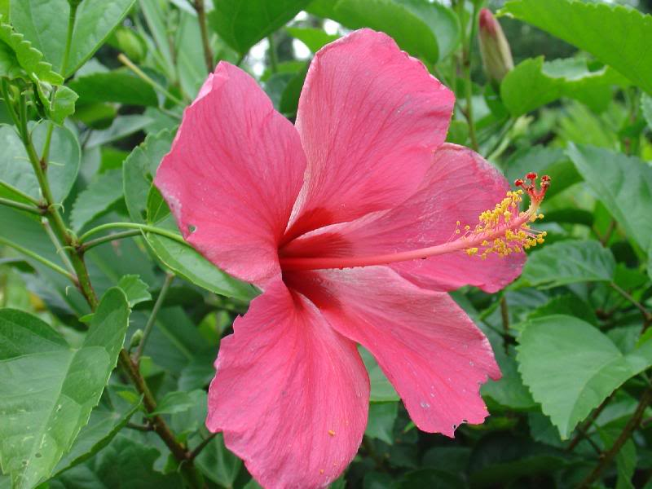
শুভেচ্ছা

Slide 2
রুহুল আমিন
প্রধান শিক্ষক
পশ্চিম চরনোয়াবাদ সরকারি প্রাথমিক বিদ্যালয়
ভোলা সদর, ভোলা ।

Slide 3
শ্রেণি : চতুর্থ
বিষয় : বাংলা
অধ্যায় : চার
পাঠ : মুক্তির ছড়া
পৃষ্ঠা নং : ১৪

Slide 4
শিখন ফল
(১) মনযোগ সহকারে শুনে কবিতাংশটির বিষয়বস্তু বলতে পারবে ।
(২) শুদ্ধ ও স্পষ্ট উচ্চারনে কবিতাংশটি আবৃত্তি করতে পারবে ।
(২) সোনার বাংলাদেশ , রুপালী, নবীন যাত্রী - শব্দগুলোর অর্থ জেনে বাক্য তৈরি
করতে পারবে ।

Slide 5
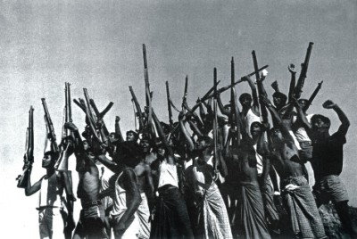
আবেগ সৃষ্টিঃ
৩ মিনিট

Slide 6
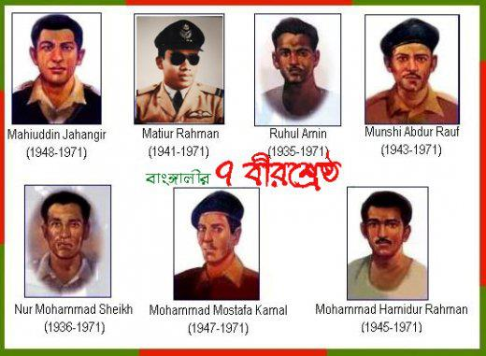

Slide 7
মুক্তির ছড়া
সানাউল হক
তোমার বাংলা …………..শোনাই ছড়া ।

Slide 8
২০ মিনিট
উপস্থাপন

Slide 9
শিক্ষকের আবৃত্তি ও বিষয়বস্তু আলোচনা

Slide 10
শিক্ষার্থীর আবৃত্তি
ছোট দলে
জোড়ায়

Slide 11
শব্দার্থ ও বাক্য গঠনঃ
সোনার বাংলাদেশ –প্রিয় মাতৃভূমি ।
আমরা সোনার বাংলাদেশ গড়ব।
রুপালি – রুপার মত ।
নদীতে পাওয়া যায় রুপালি ইলিশ ।
নবীন যাত্রী – নতুন যাত্রী ।
আমরা নবীন যাত্রী।

Slide 12

মূল্যায়ন
১০ মিনিট

Slide 13
দলীয় কাজঃ
কর্মপত্র – ১
কবিতাংশ টুকু সাজিয়ে লিখঃ
( ক) সোনার বাংলাদেশ-
তোমার বাংলা আমার বাংলা
(খ) নবীন যাত্রী তোমাকে শোনাই ছড়া ।
আমি তো মরেছি যত বার যায় মরা ।

Slide 14
কর্মপত্র – ২
সঠিক উচ্চারণে আবৃত্তি করঃ
জোড়ায়
একক

Slide 15
মহান মুক্তি যুদ্ধে যারা শহীদ হয়েছিলেন তাঁদের মধ্যে
তিন জনের নাম লিখে আনবে ।

Slide 16

ধন্যবাদ

